Slide 1
Nastavna jedinica: 4.1. (B) Pojam algoritma
Nastavna cjelina: 4. (B) BASIC
Kataloška tema: 4.1. (B) Pojam algoritma

Slide 2
Algoritam
Za uspješno izvršenje većine zadatka, potrebno je put rješavanja unaprijed osmisliti. Za rješavanje nekih zadataka treba više napora, a neke izvodimo spontano.
U rješavanju problema pomoći će nam plan rješavanja.
Precizno napravljen plan izvedbe nekog slijeda postupaka nazivamo ALGORITAM.
Zapamtimo: Dobro napravljen algoritam je više od pola rješenja problema.

Slide 3
Algoritam slijeda
Algoritmom slijeda opisujemo korake ili aktivnosti koje je potrebno izvršiti u nizu (slijedno) jednu iza druge.
Pogledajmo algoritam jutarnjeg odlaska u školu.
1. Buđenje 2. Doručak 3. Put do škole 4. Početak nastave | Ove radnje se izvode (izvršavaju) SLIJEDOM -jedna iza druge. Redoslijed im očito ne možemo zamijeniti. Ovakav algoritam nazivamo algoritam slijeda jer se radnje nižu jedna iza druge.

Slide 4
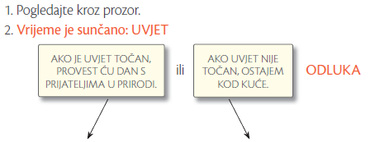
Algoritam grananja
Koju ćemo radnju izvršiti tijekom rješavanja nekog problema, vrlo često ovisi o tome je li neki uvjet ispunjen ili nije.
Npr.
Nedjelja je, dan kad se ne ide u školu. Potrebno je odlučiti (izabrati) kako iskoristiti slobodno vrijeme.
Izbor ovisi o tome kakvo je vrijeme. Ako želimo vidjeti je li vani sunce ili pada kiša najprije moramo pogledati kroz prozor. Ovisno o vremenu, je li sunčano ili kišno, donijet ćemo odluku što ćemo raditi.

Slide 5
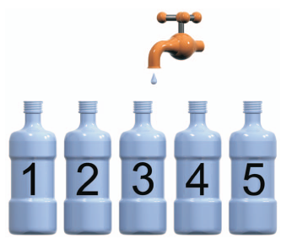
Algoritam ponavljanja
Neke radnje tijekom rješavanja problema moramo ponavljati više puta.
Nastavimo prethodni primjer:
Vrijeme je sunčano i s prijateljima imate namjeru provesti dan u prirodi. Svaki od Vas ima neko zaduženje. Vaš je zadataka napuniti bočice s vodom za sebe i četiri prijatelja. Tek kad ih napunite, možete ići.
Tijek radnji rješavanja ovog problema:
Otvori vodu.
Puni svaku bočicu posebno, jednu iza druge (5 puta ponavljamo radnju).
Poslije završenog punjenja bočica idemo u prirodu.

Slide 6
Koristi li računalo algoritme?
Trebamo zbrojiti dva broja. Kako ćemo napisati algoritam za rješavanje ovog zadatka?
Tijekom pisanja algoritma uočite tri faze rada: ULAZ, OBRADA PODATAKA, IZLAZ. Možemo ih prepoznati u svakom algoritmu.
1. | Najprije moramo upisati dva broja. | ULAZNI PODATCI
2. | Trebamo zbrojiti upisane brojeve. | OBRADA PODATAKA
3. | Na kraju trebamo ispisati zbroj brojeva (rješenje obrade podataka). | IZLAZ

Slide 7
Analiza i algoritam
Analizirajmo zadatak:
Najprije treba upisati duljinu stranice kvadrata,
Zadajemo naredbe (instrukcije) kojima će računalo izračunati površinu kvadrata.
Treba ispisati površinu.
Napisani algoritam bi izgledao ovako:
Unesi duljinu stranice kvadrata
Izračunaj površinu kvadrata (P=a*a)
Ispiši vrijednost površine

Slide 8
Grananje
Grananje primjenjujemo kada se u postupku rješavanja problema mora donijeti odluka o načinu daljnjeg rješavanja problema.
Na odluku utječe uvjet koji može biti ispunjen ili ne ispunjen.

Slide 9
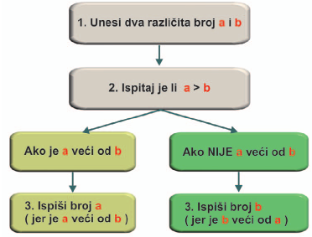
Grananje
Unesi dva različita broja. Usporedi ih i ispiši veći broj.
1. Unesi dva broja a i b
2. Provjeri je li a>b
Ako je a>b,
3. onda ispiši a
Inače ispiši b

Slide 10
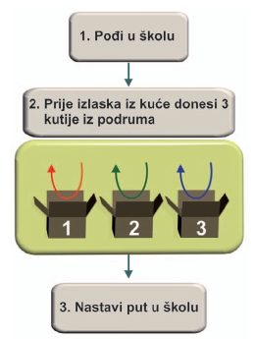
Ponavljanje
Pri polasku u školu iz podruma donesi tri kutije, jednu po jednu, u kuću.
U drugom koraku rješavanja ovog problema 3 puta je potrebno ponoviti radnju unošenja kutija.
Tijekom prenošenja kutija za svaku kutiju ponavljamo ove radnje (odlazak u podrum, uzimanje kutije,nošenje kutije u kuću).
Tek kada su unesene sve tri kutije (uvjet ispunjen) može se nastaviti put dalje.

Slide 11
Pojmovi
Algoritam - precizno napravljen plan izvedbe nekog slijeda postupaka
Slijed - radnje se izvode SLIJEDOM, jedna iza druge
Grananje - kojim putem (granom) će se postupak rješavanja problema odvijati ovisi o uvjetima koji nastanu tijekom rješavanja.
Ponavljanje - tijekom izvođenja programa neke radnje se ponavljaju sve dok se ne ispune uvjeti za prestanak ponavljanja. Nakon ispunjenja uvjeta izvođenje programa se nastavlja.

